Slide 1
Калькулятор полёт KSP
Выполнил:
Сулимов Сергей

Slide 2
Тема и задачи проекта
Главная задача проекта – показать насколько хорошо я овладел изученными мной технологиями.
В ходе проекта были реализованы следующие задачи:
Чтение и запись файлов или баз данных
Интерфейс с помощью PyQt5
Рисование с помощью Qpainter
Обработчик исключений
Взаимодействие с пользователем с помощью диалогов
Обработка клавиш

Slide 3
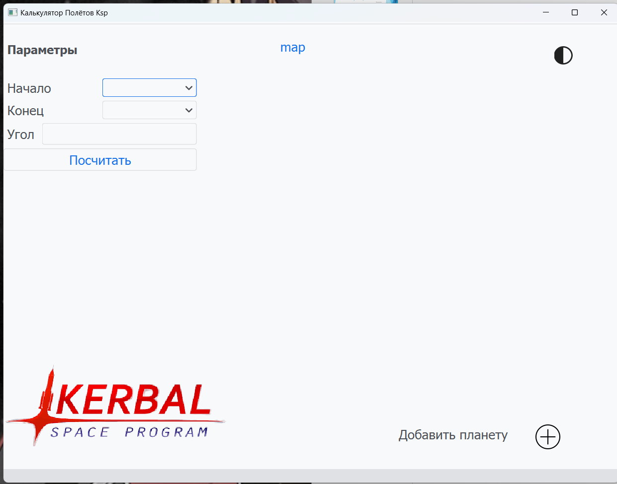
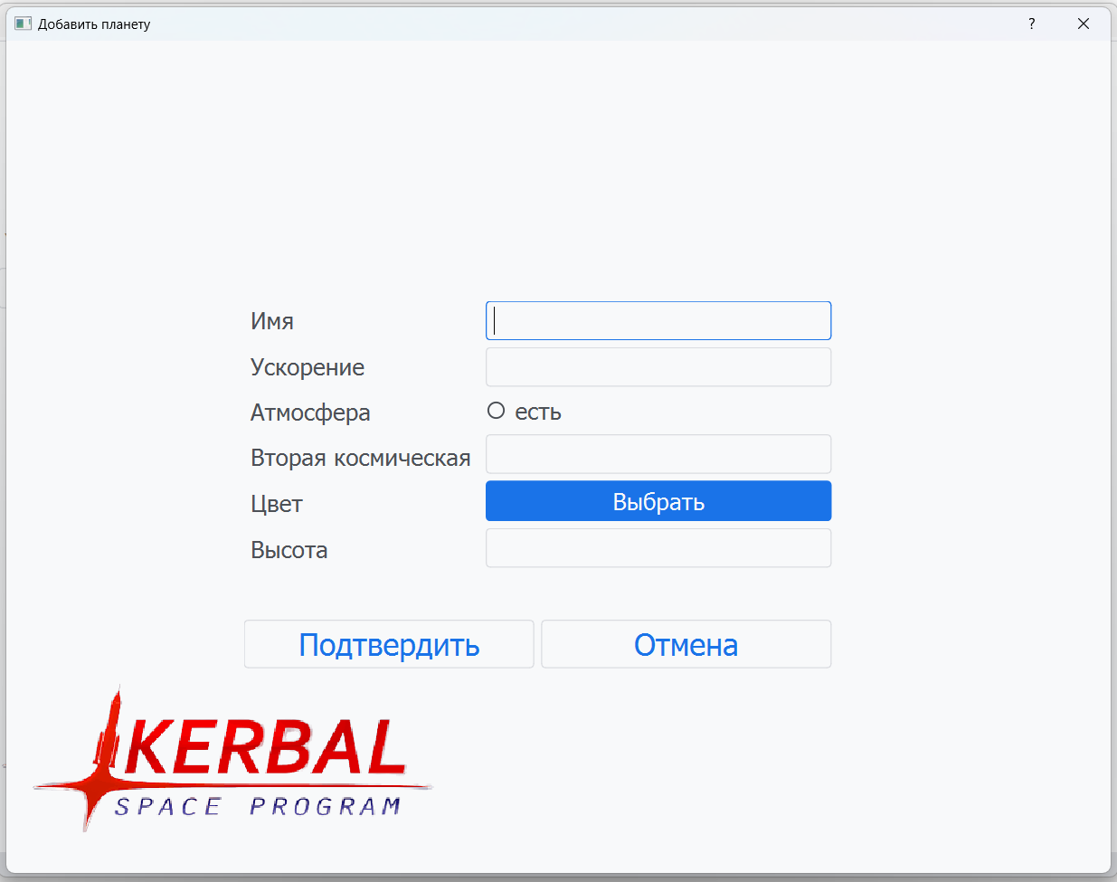
PyQt5

Slide 4
Чтение и Запись

Slide 5
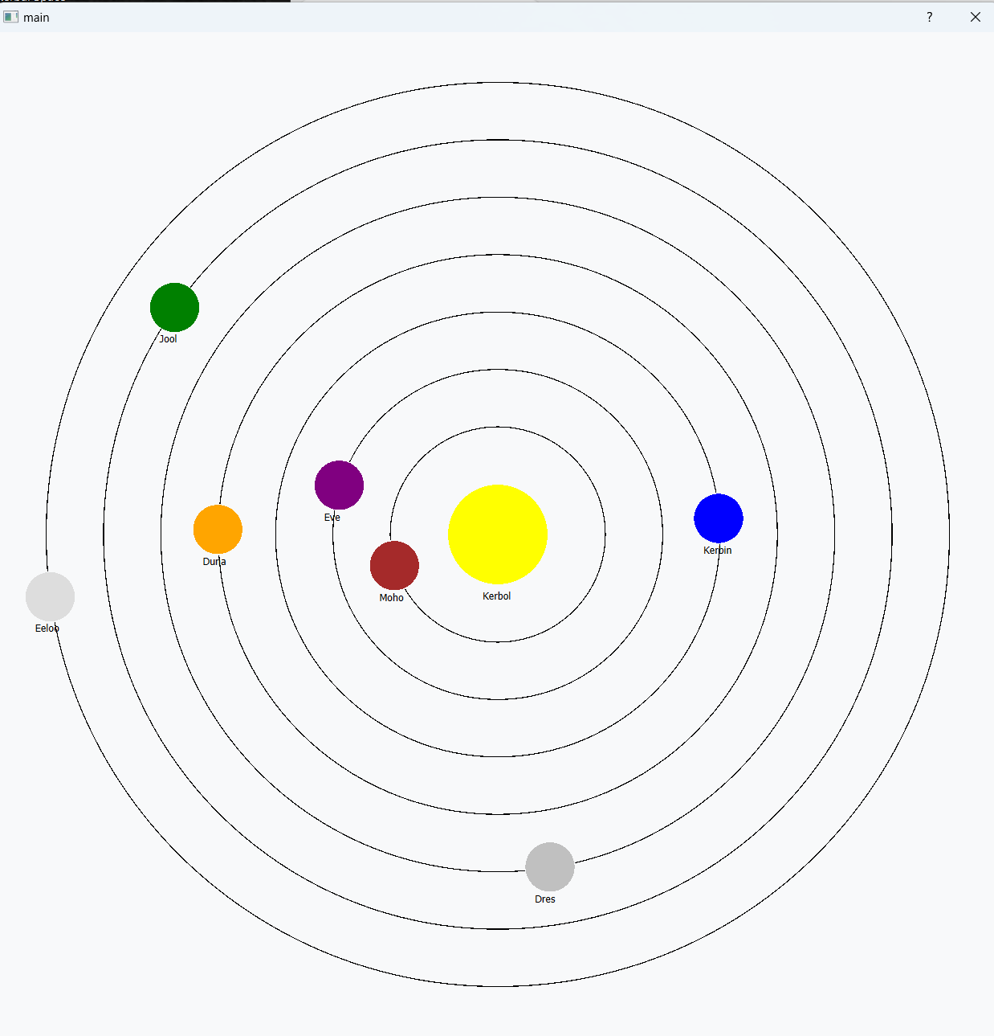
QPainter

Slide 6
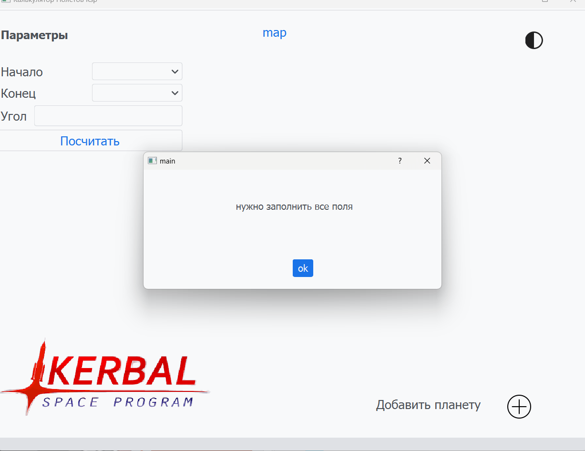
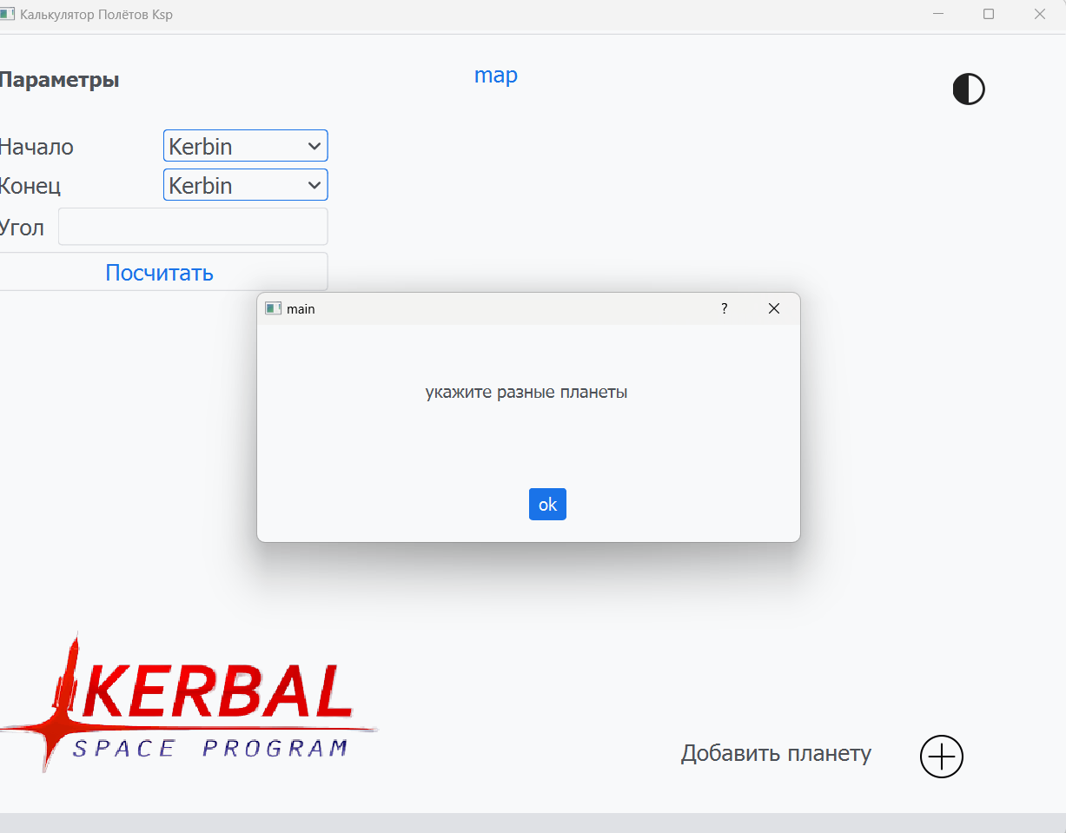
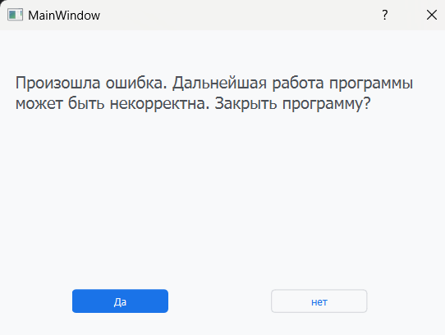
Исключения

Slide 7
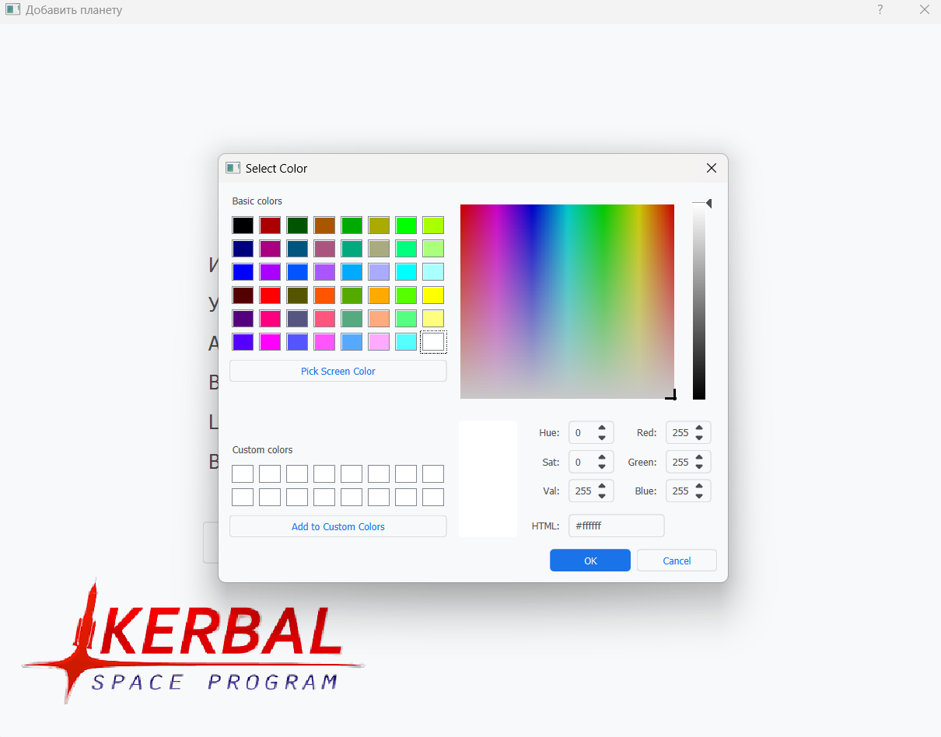
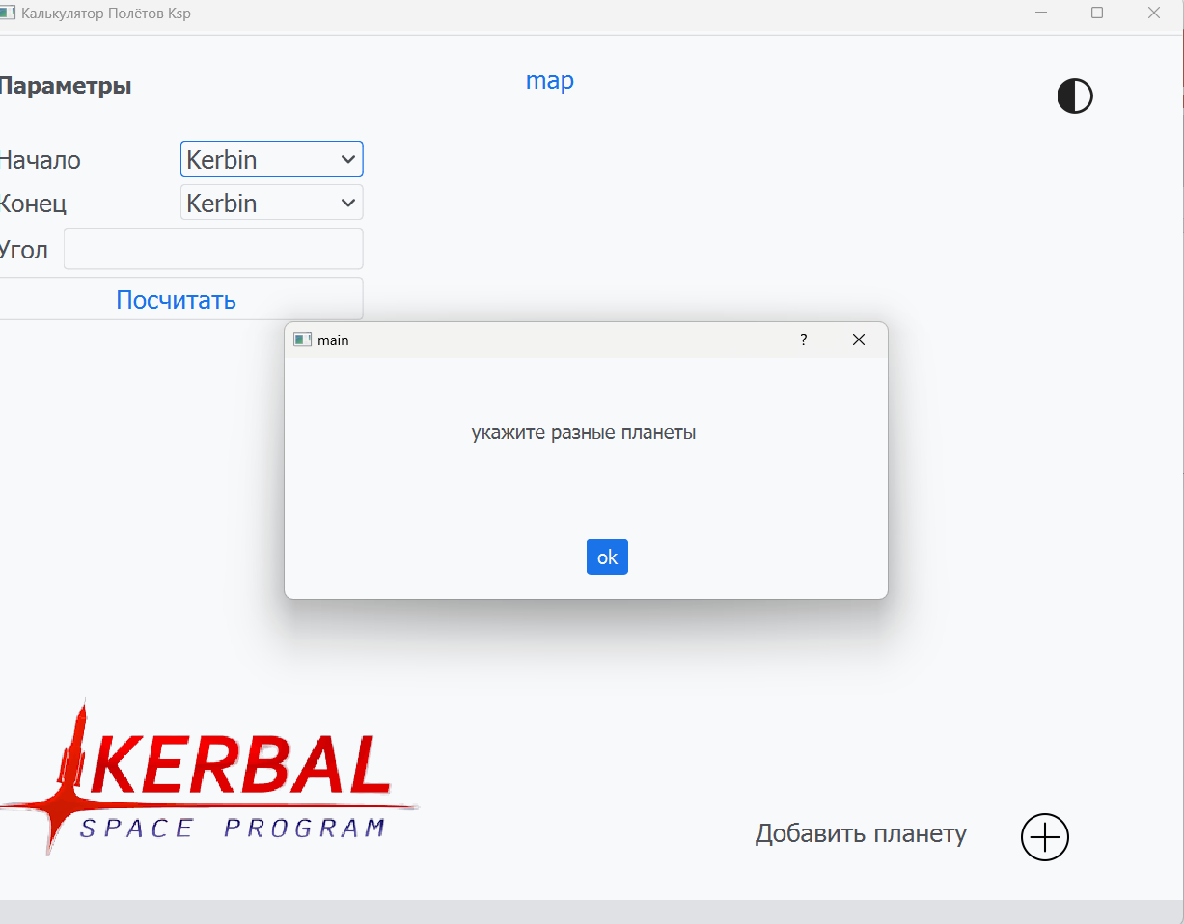
Диалоги

Slide 8
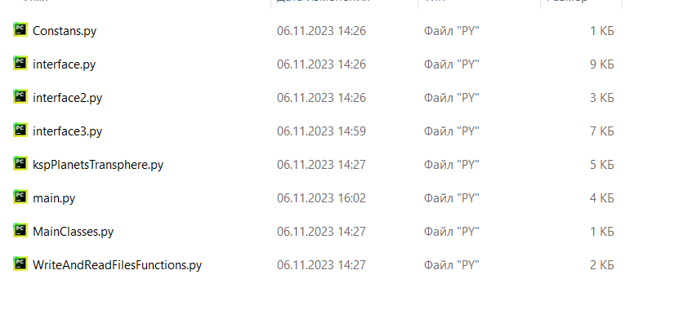
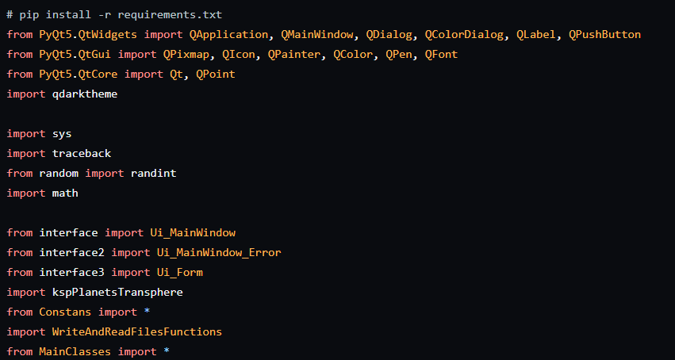
Структура и реализация

